Slide 1





Slide 2

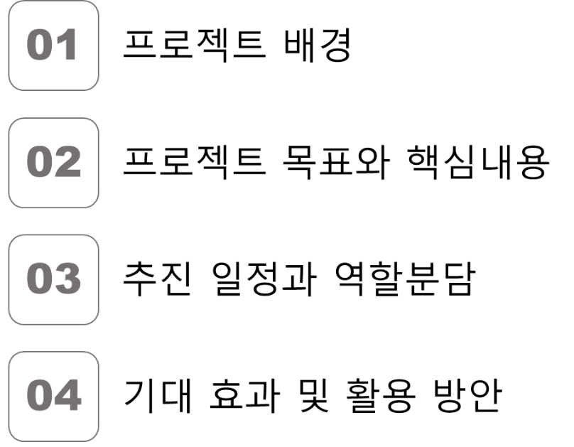

Slide 3


Slide 4












Slide 5









Slide 6

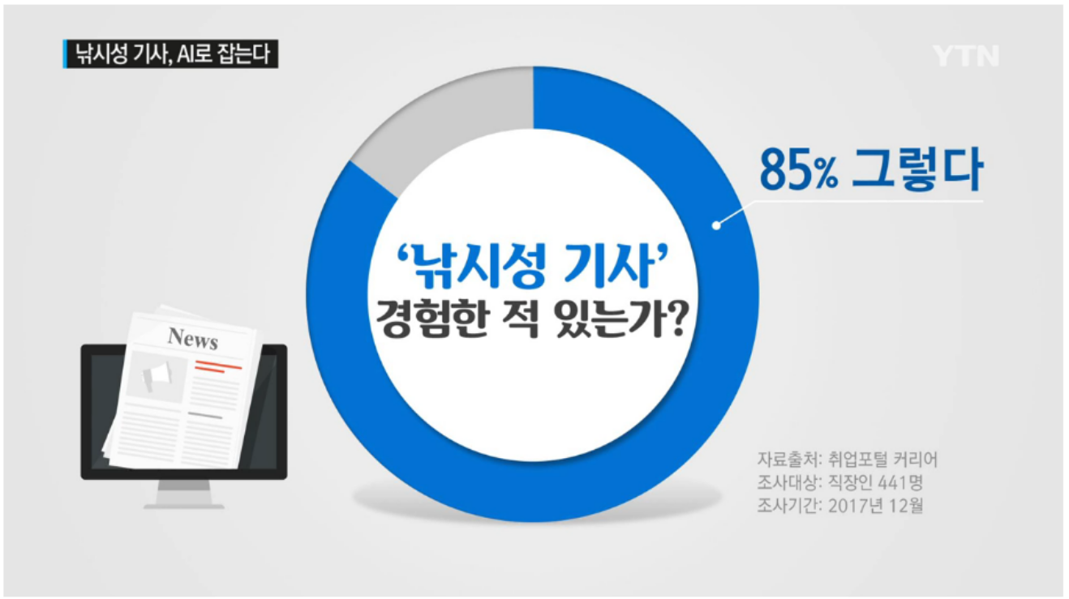
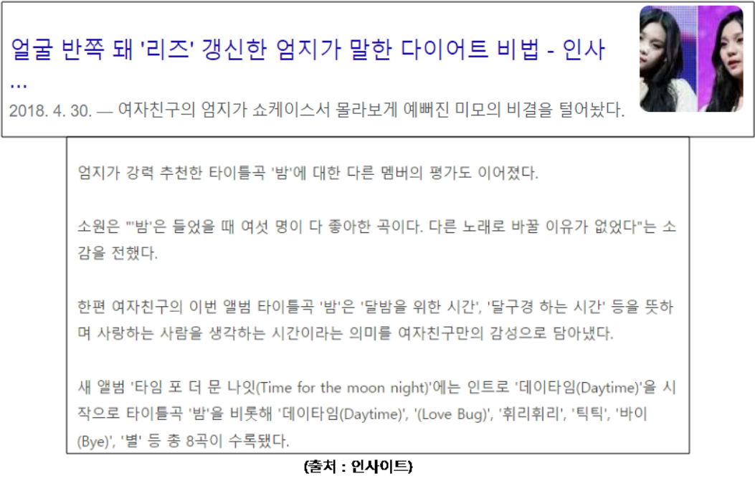
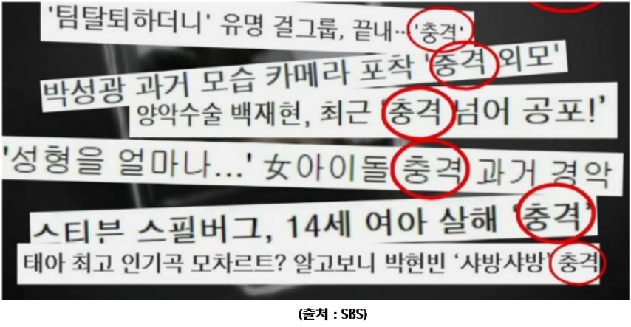

Slide 7







Slide 8



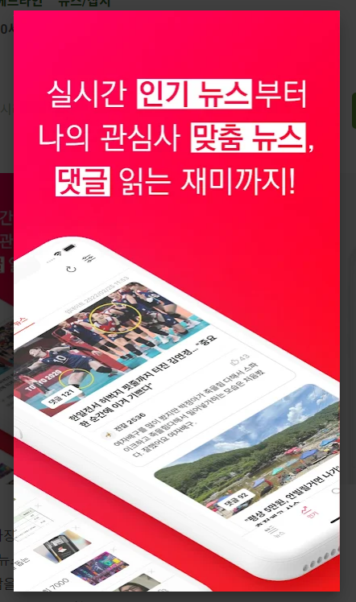
분류 | 설명
어플 명 | 헤드라잇(안드로이드)
특징 | 관심 키워드 검색, 특대 폰트 지원, 추천 뉴스 알림 등 다양한 기능 제공
아쉬운 점 | 뉴스 기사가 텍스트 형태로 나열, 낚시성 기사 판단 불가

Slide 9

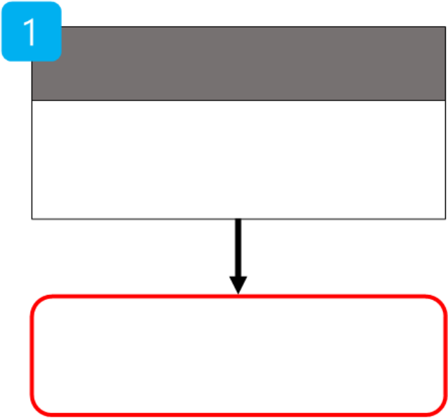
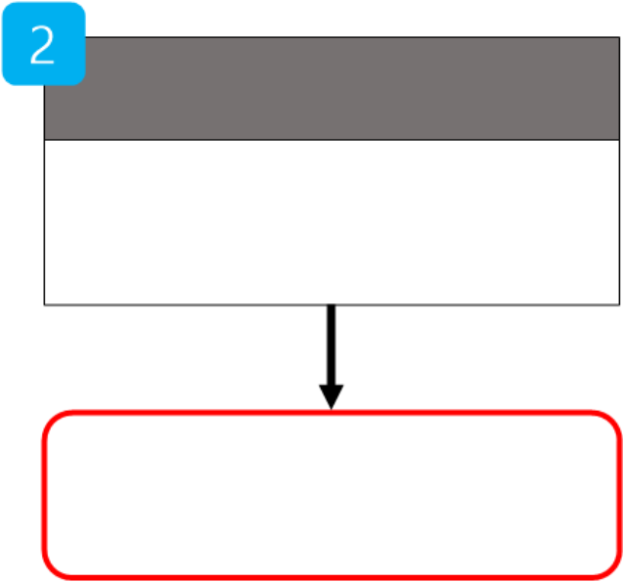







Slide 10



Slide 11


Slide 12





Slide 13
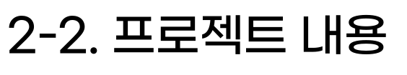






Slide 14
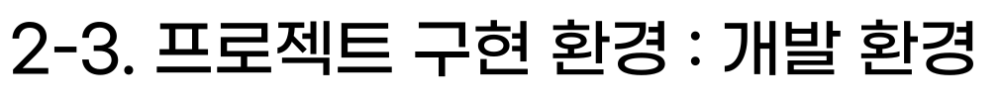




Slide 15
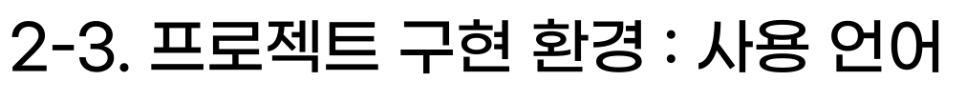


Slide 16



Slide 17



Slide 18



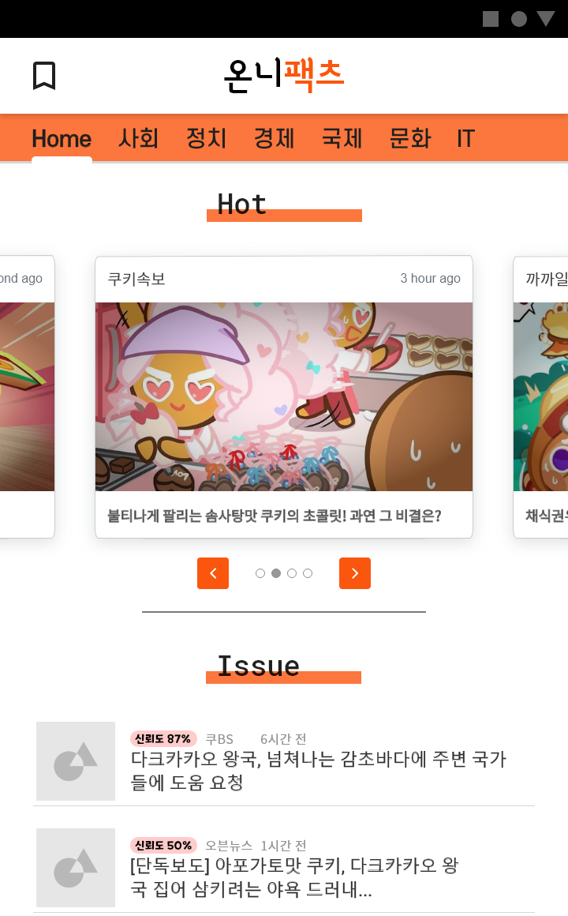
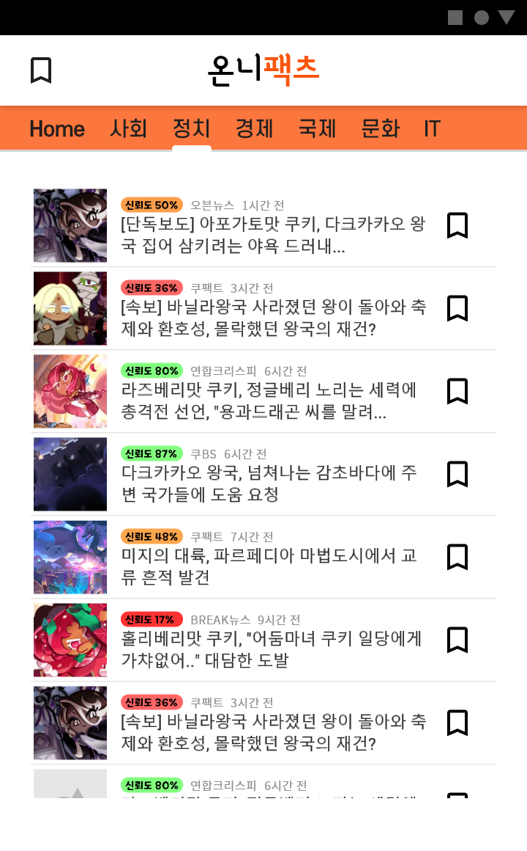



Notes:
내비게이션 바 – 카테코리
최근 뉴스 n개 보여주는거
카테고리 분휴 없이 리스트
뉴스 신뢰도
북마크

Slide 19

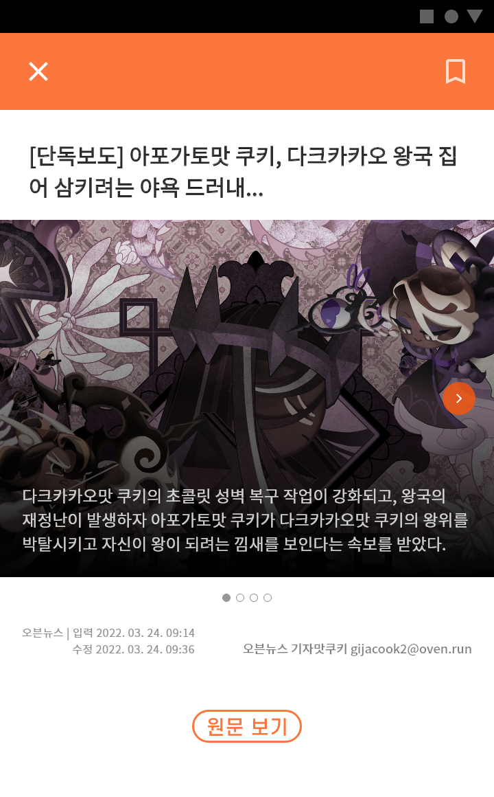
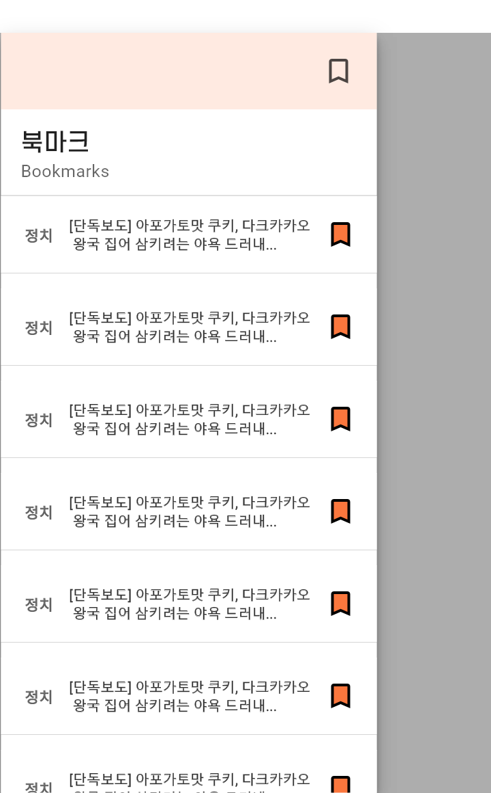
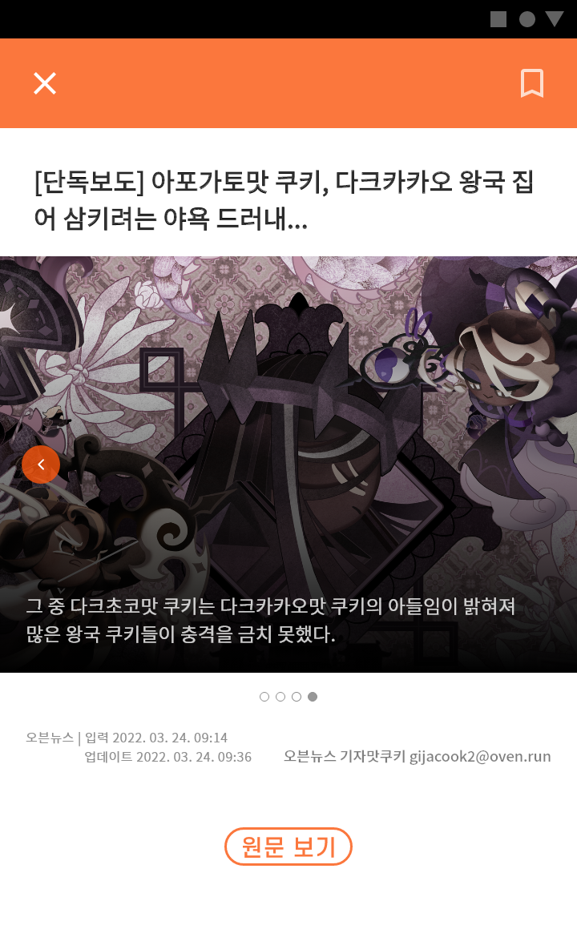


Notes:
넘어가는거 원문보기

Slide 20


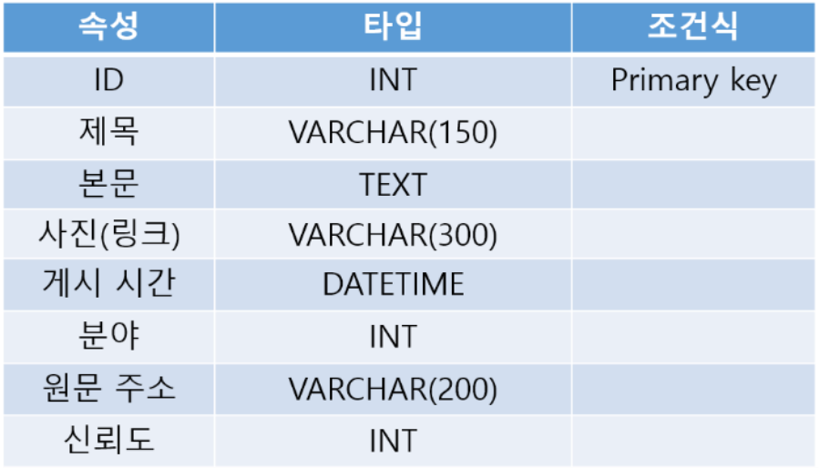

Slide 21



Slide 22

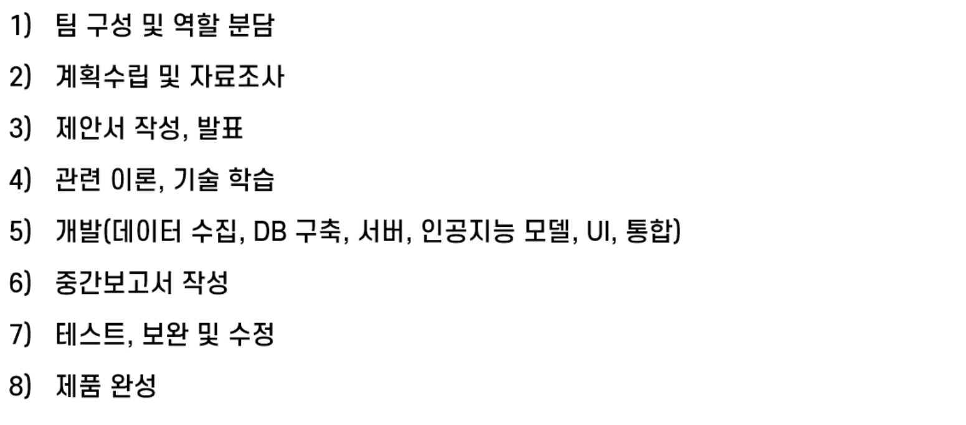

Slide 23

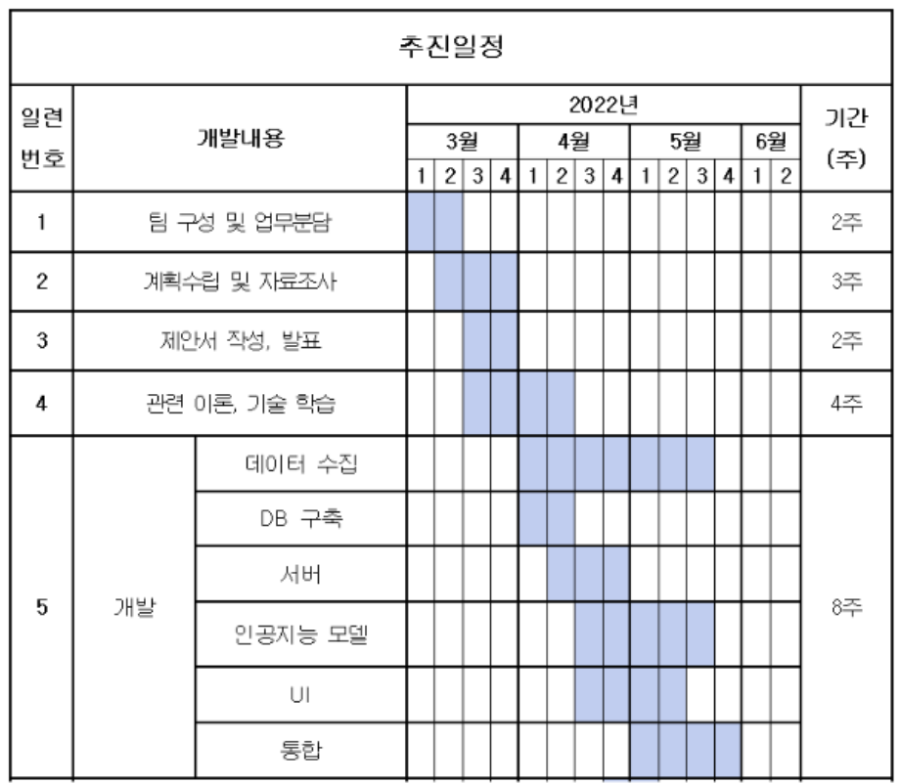

Slide 24
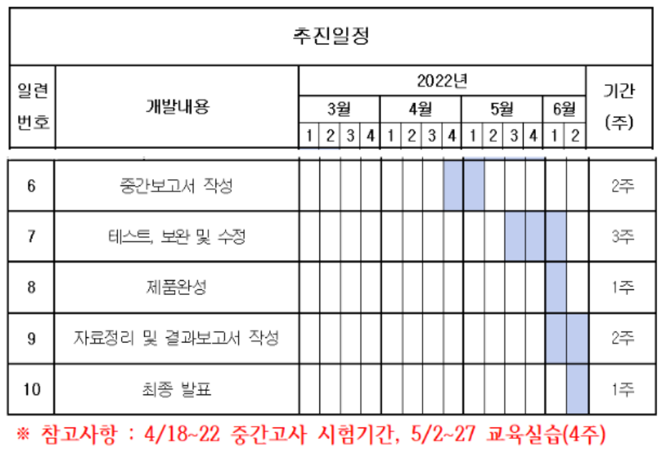

Slide 25

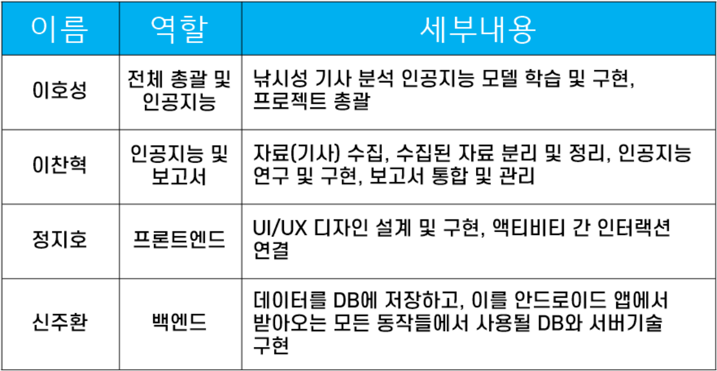

Slide 26



Slide 27


Slide 28

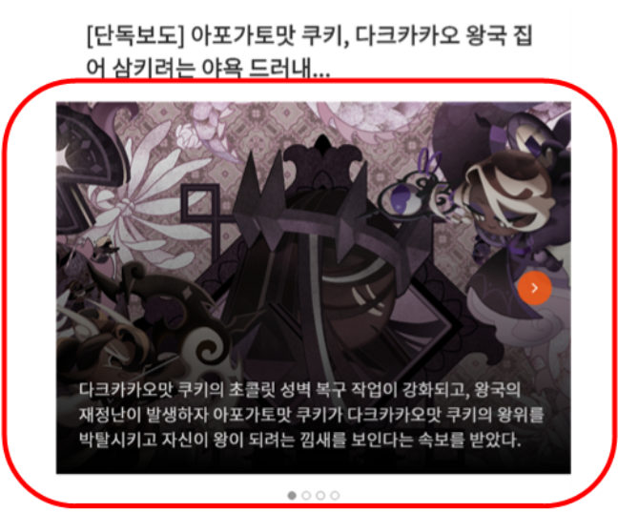

Slide 29


Slide 30

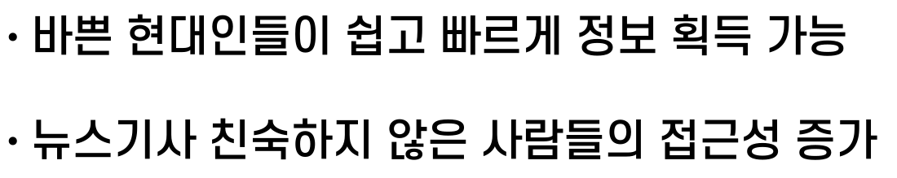

Slide 31


